Slide 1
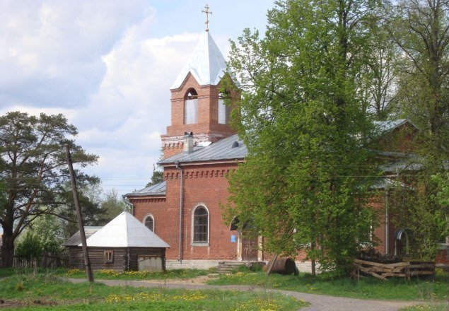
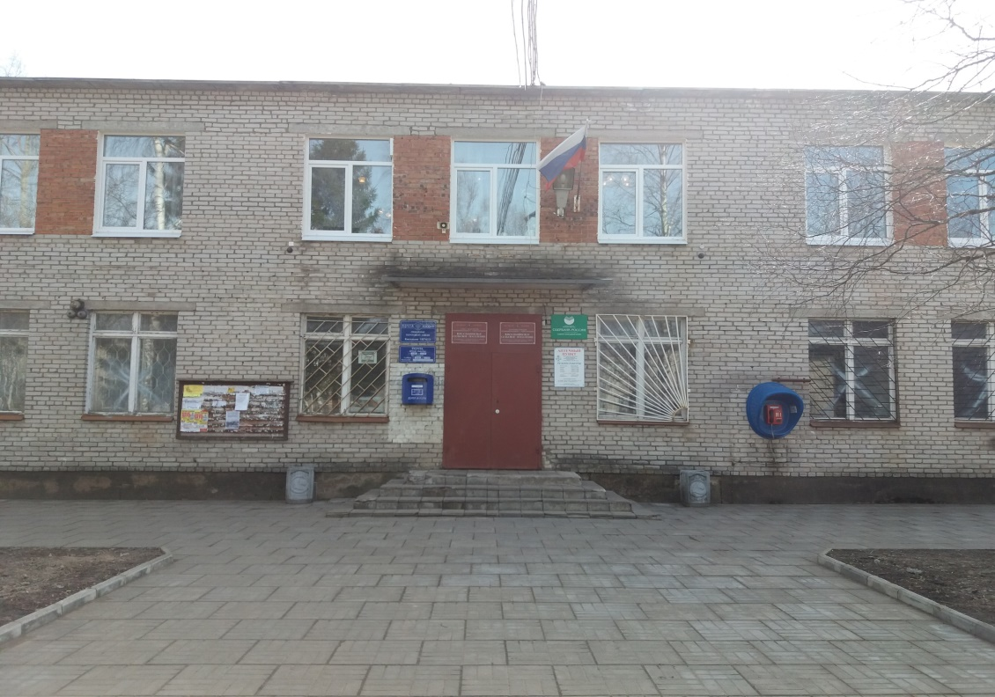
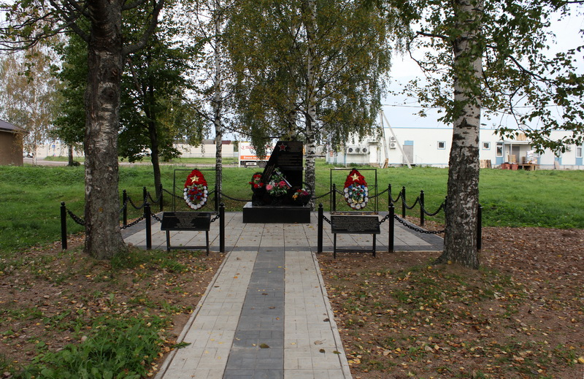
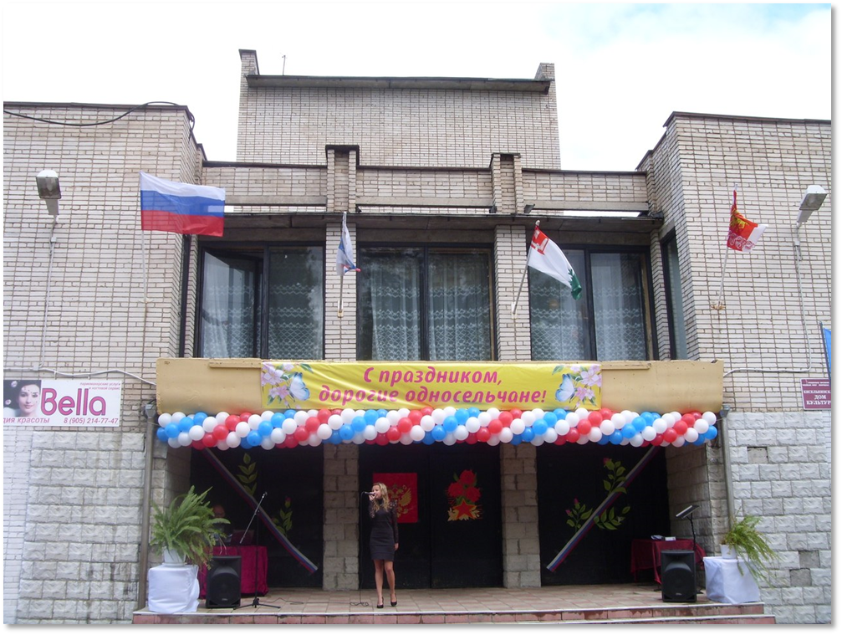
Бюджет муниципального образования «Кисельнинское сельское поселение» Волховского муниципального района
на 2024год и плановый период 2025-2026 гг.

Slide 2
Бюджет и его составные части Бюджет – это форма образования и расходования денежных средств, предназначенных для финансового обеспечения задач и функций государства и местного самоуправления
Доходы бюджета – поступающие в бюджет денежные средства (налоговые, неналоговые, безвозмездные поступления)
Расходы бюджета – выплачиваемые из бюджета денежные средства (культура, благоустройство, жкх и т.д)

Slide 3
Основные параметры бюджета муниципального образования «Кисельнинское сельское поселение” Волховского муниципального района на 2024 год и плановый период 2025-2026гг. тыс. руб.
Показатель | 2024 год | 2025год | 2026год
1.Доходы, всего | 66069,9 | 64698,5 | 29000,6
в т. ч.:
Налоговые и неналоговые доходы | 21328,2 | 21626,7 | 22001,3
Безвозмездные поступления | 44741,7 | 43071,8 | 6999,3
2.Расходы, всего | 66069,9 | 64698,5 | 29000,6
в т. ч. условно утвержденные | 0 | 787,0 | 1386,5
3. Дефицит (-), профицит (+) | 0 | 0 | 0

Slide 4
Структура собственных доходов бюджета бюджета муниципального образования «Кисельнинское сельское поселение» Волховского муниципального района на 2024 год и плановый период 2025-2026 гг. (тыс. руб.)
2024 | 1464,4 | 3787,2 | 11583,0 | 3993,8 | 418,8 | 70,0
2025 | 1566,9 | 3946,2 | 11617,0 | 4009,4 | 406,20 | 70,0
2026 | 1676,5 | 4131,7 | 11653,0 | 4065,0 | 394,1 | 70,0
21328,2
21626,7
22001,3

Slide 5
Безвозмездные поступления бюджета бюджета муниципального образования «Кисельнинское сельское поселение» Волховского муниципального района на 2024 год и плановый период 2025-2026 гг. (тыс. руб.)

Slide 6
Расходы бюджета муниципального образования «Кисельнинское сельское поселение» Волховского муниципального района на 2024 год и плановый период 2025-2026 гг.

Slide 7
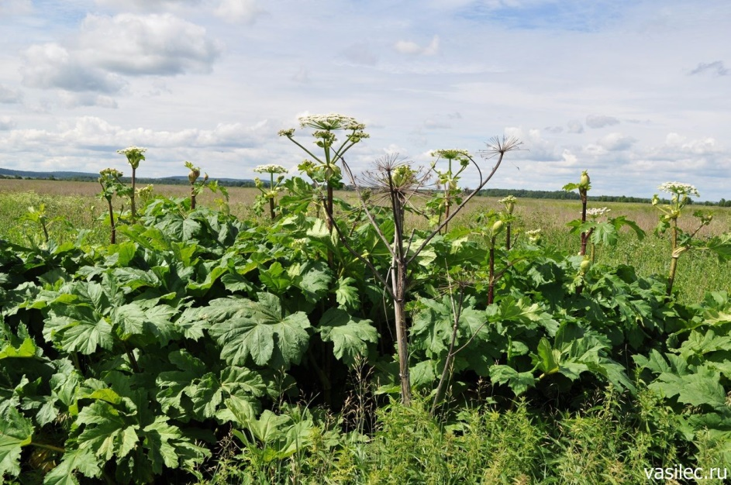
Мероприятия по борьбе с борщевиком «Сосновского» на территории МО Кисельнинское СП – (Софинансирование МБ)
2024 год – 200,0 тыс. руб.
2025 год – 200,0тыс. руб.
2026 год – 200,0 тыс. руб.

Slide 8
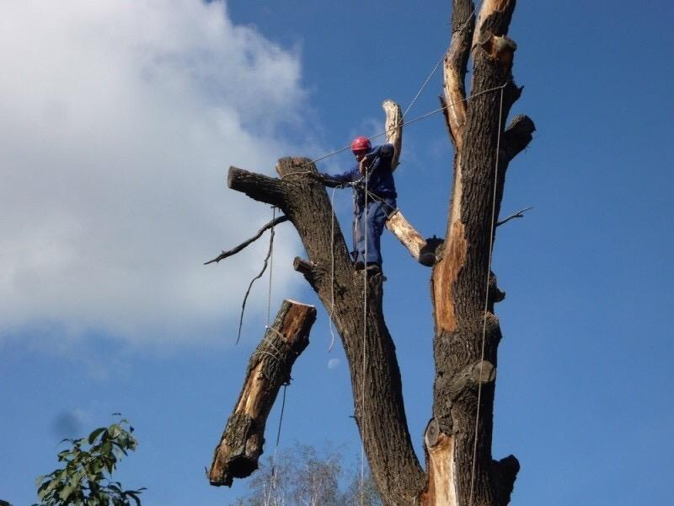
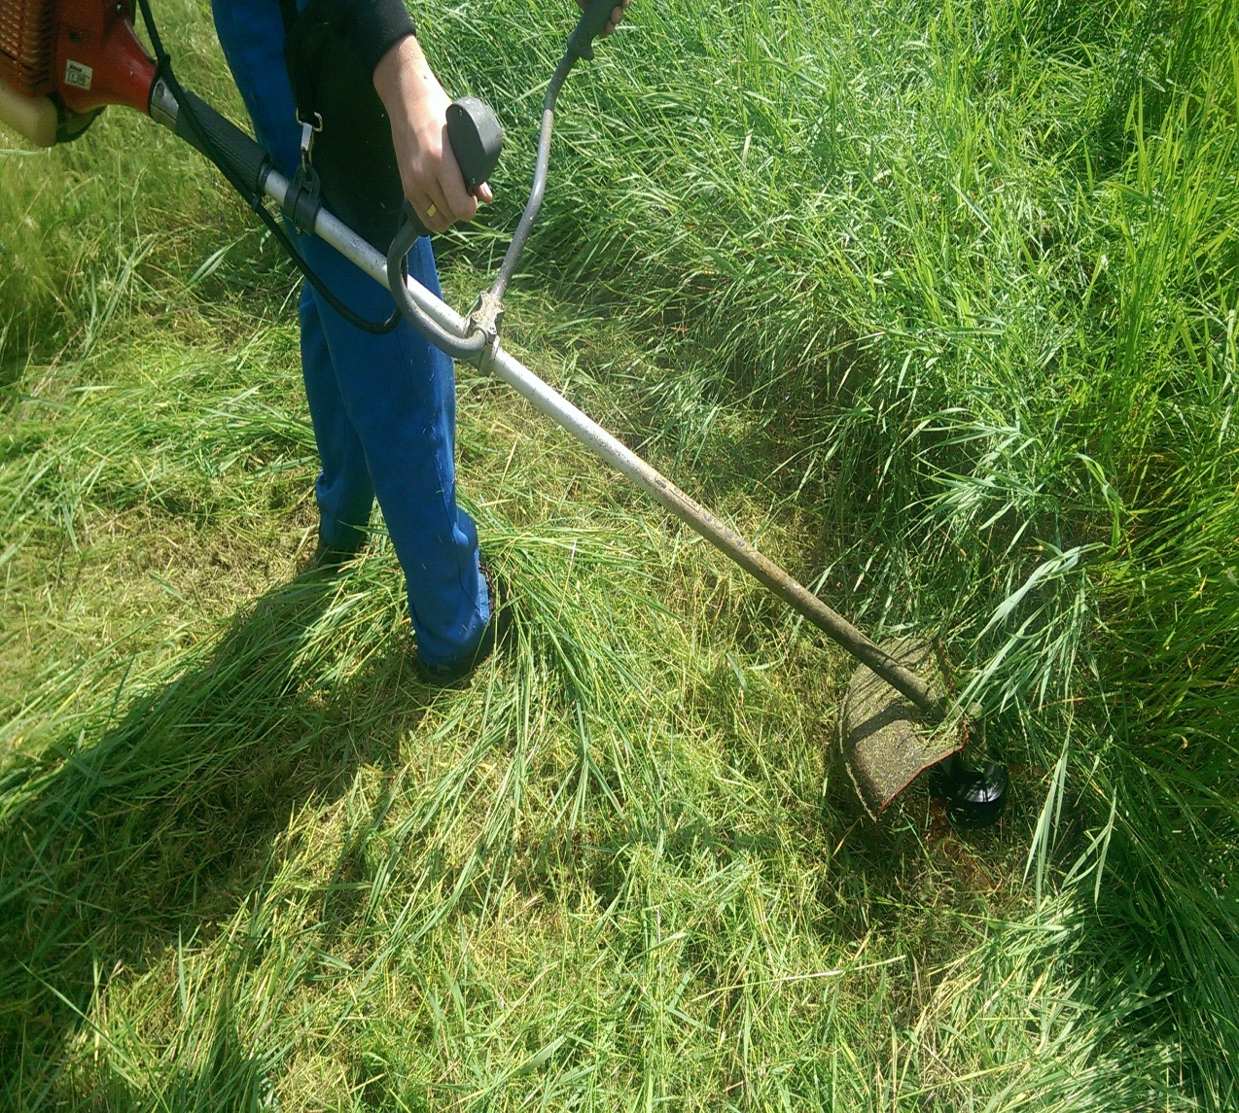
Мероприятия по опилу аварийных деревьев, кустарников и удаление сухостоя
2024 год – 200,0 тыс. руб.
2025 год – 200,0 тыс. руб.
2026 год – 200,0 тыс. руб.
Мероприятия по окосу территории МО Кисельнинское СП
2024 год – 600,0 тыс. руб.
2025 год – 600,0 тыс. руб.
2026 год – 600,0 тыс. руб.

Slide 9
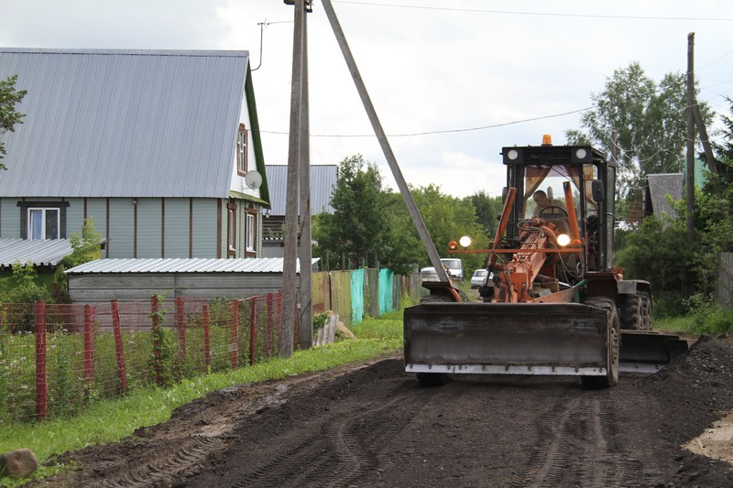
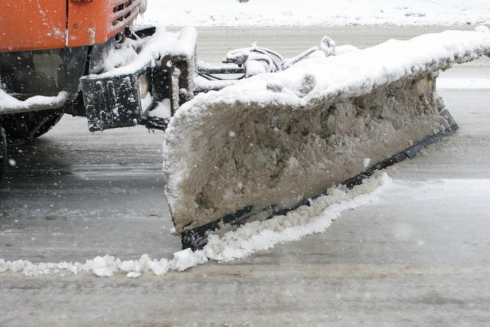
Содержание автомобильных дорог и дворовых территорий муниципального образования Кисельнинское сельское поселение
- 2024 год – 4857,9 тыс. руб.
- 2025 год – 5785,2тыс. руб.
- 2026 год – 5300,0 тыс. руб.
Профилирование дорог в летний период с подсыпкой
В зимний период

Slide 10
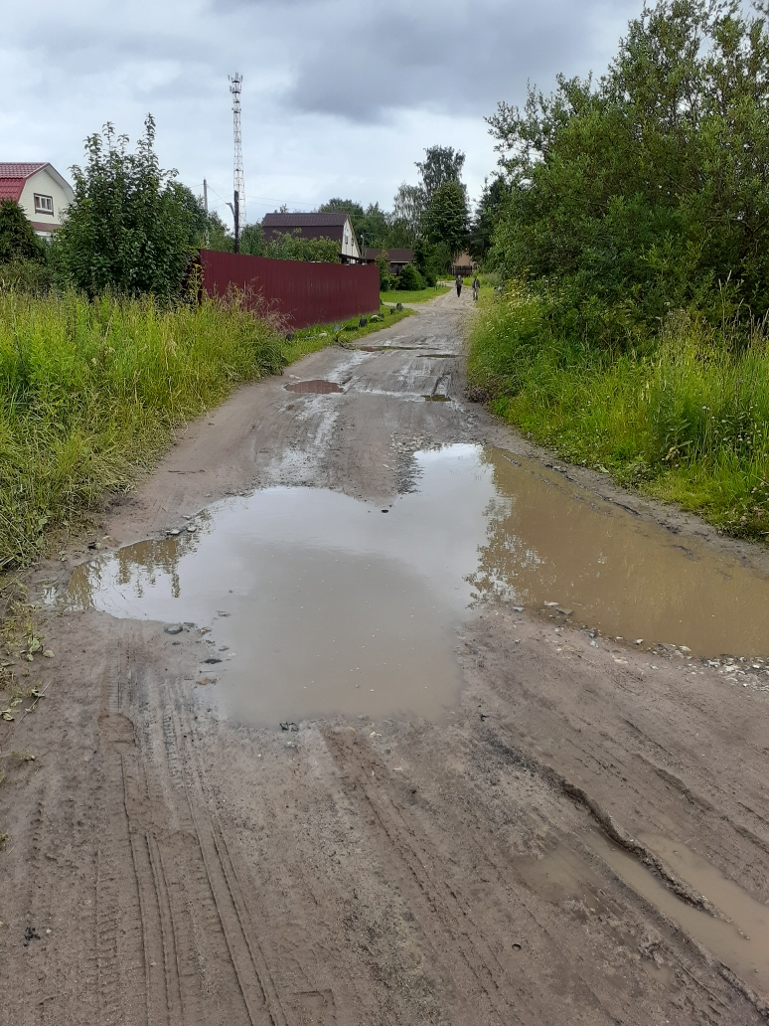
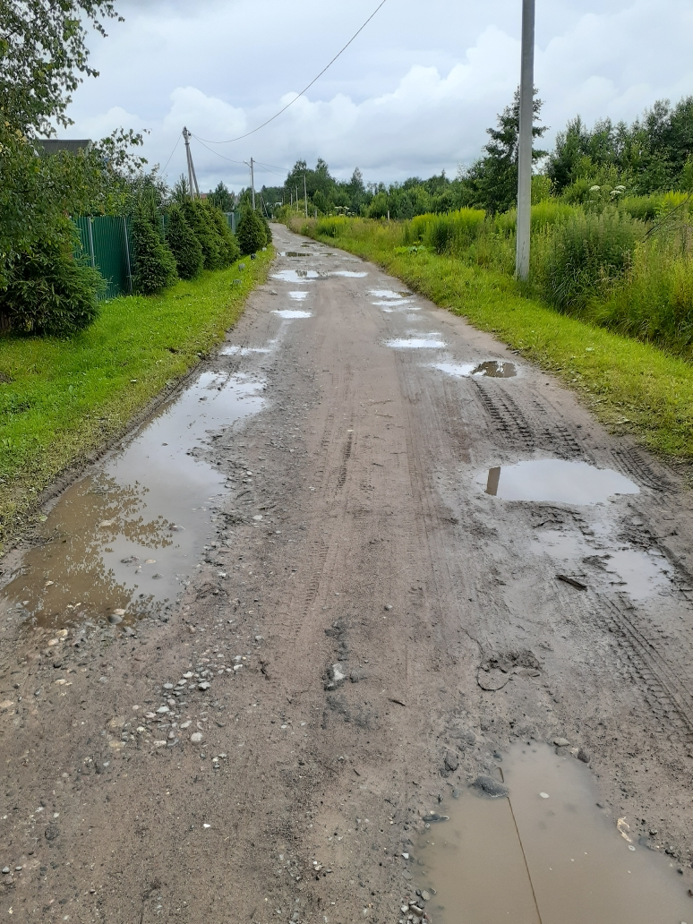
Содержание,ремонт дорог и дворовых территорий муниципального образования Кисельнинское сельского поселения
2024 год – 4715,8тыс. руб.
2025 год –4857,9тыс. руб.
2026 год – 5785,2 тыс. руб.

Slide 11
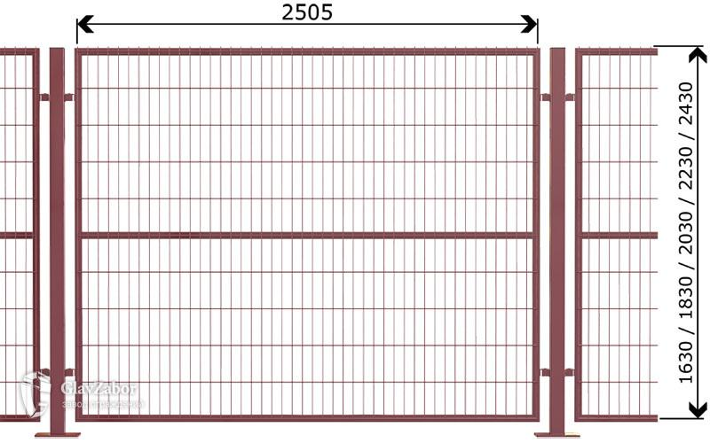
Мероприятия в области содержания мест захоронения Кисельнинского сельского поселения
2024год – 81,0тыс. Руб
2025 год – 54,0тыс. руб.
2026 год – 54,0 тыс. руб.

Slide 12
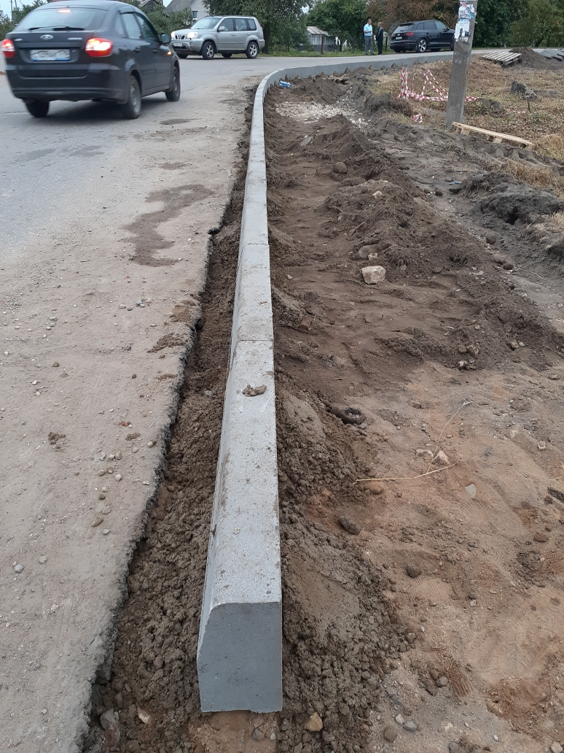
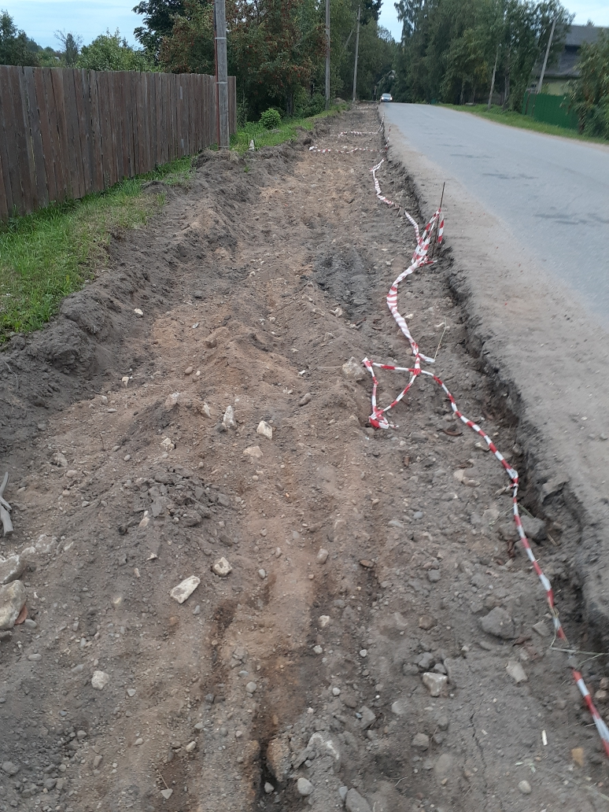
В рамках 3-ОЗ «О содействии участию населения в осуществлении местного самоуправления в иных формах на территории административного центра деревни Кисельня муниципального образования «Кисельнинское сельское поселение»
2024 год – 1172,9 тыс. руб
2025 год – 0,0 тыс. руб.
2026 год – 0,0 тыс. руб.

Slide 13
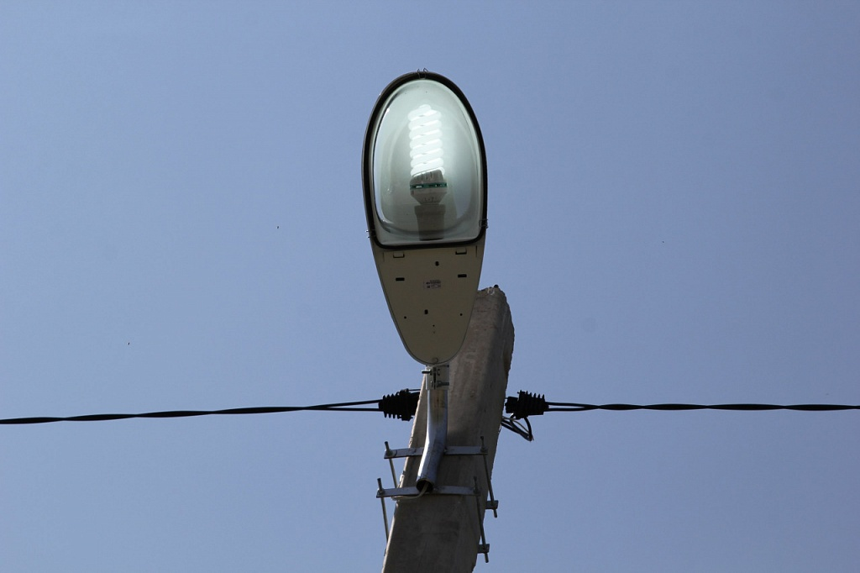
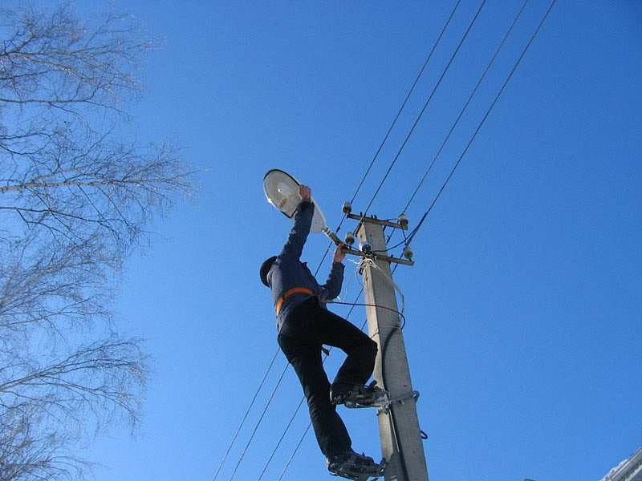
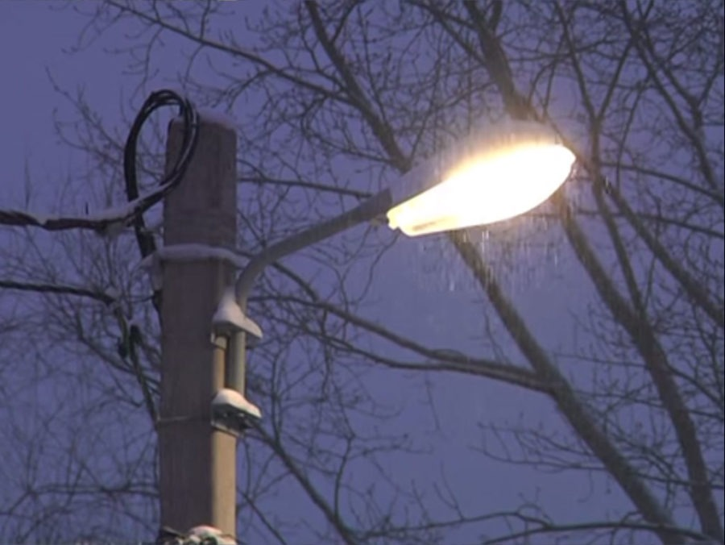
Прочее благоустройство муниципального образования «Кисельнинское сельского поселение»
2024 год – 2500,0тыс. руб. - оплата подачи электроэнергии по деревням МО Кисельнинское СП , прочие мероприятия в рамках уличного освещения
2025 год – 1500,0 тыс. руб.
2026 год – 1000,0тыс. руб.

Slide 14
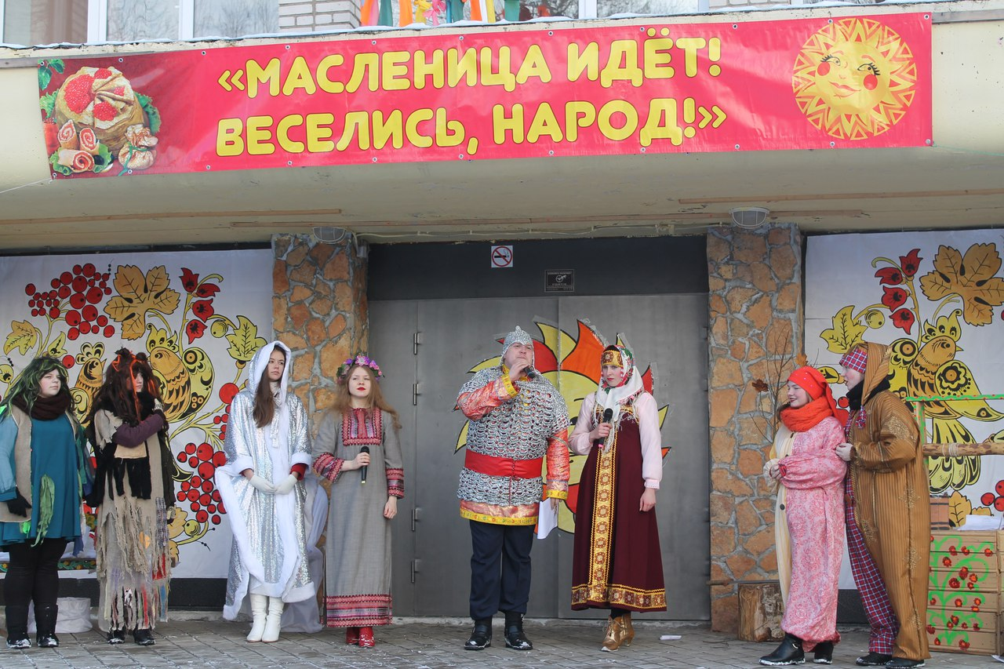
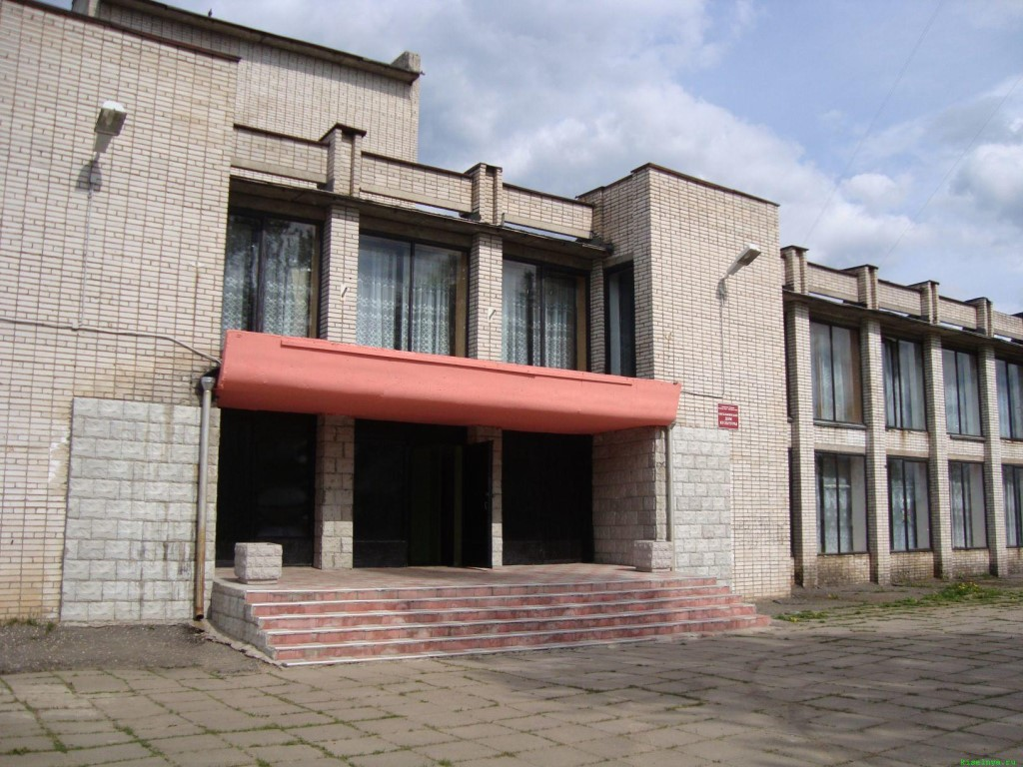
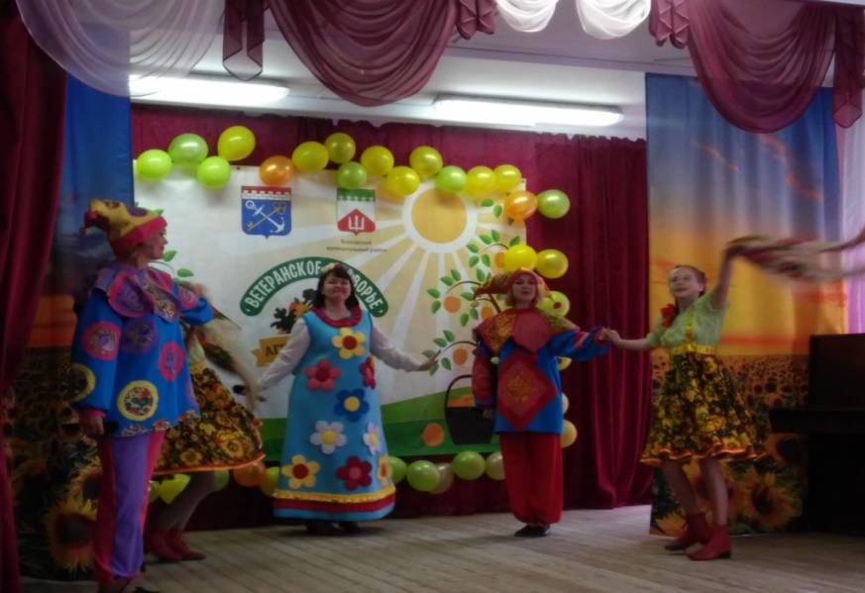
Создание условий для реализации организацией культуры предоставляемых услуг муниципального образования «Кисельнинское сельского поселение
2024 год 22257,9тыс. руб. - субсидии учреждению культуры на выполнение муниципального задания, ремонт, в том числе софинансирование выплат стимулирующего характера
2025 год – 37576,7тыс. руб.
2026 год – 6709,5тыс. руб.

Slide 15
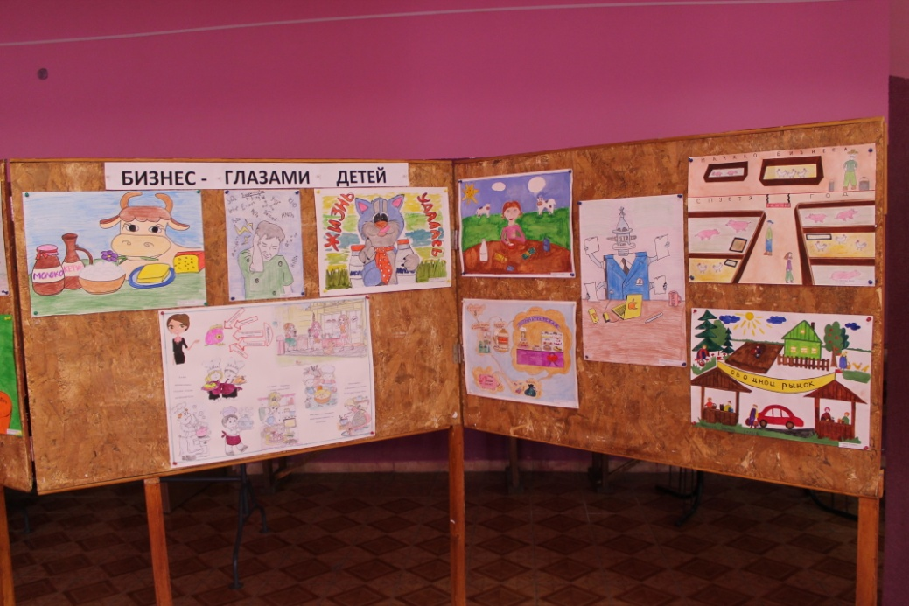
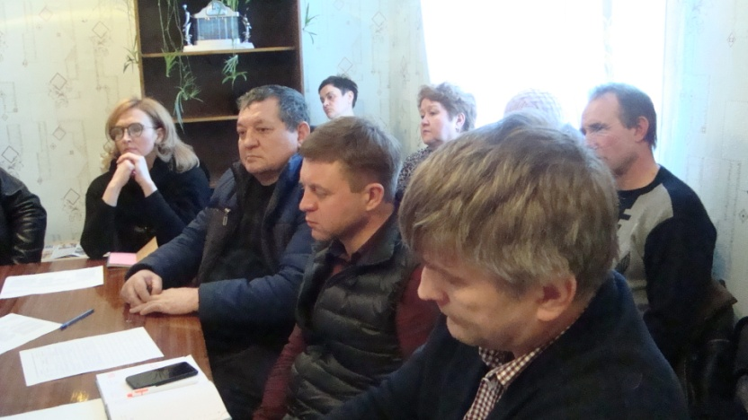
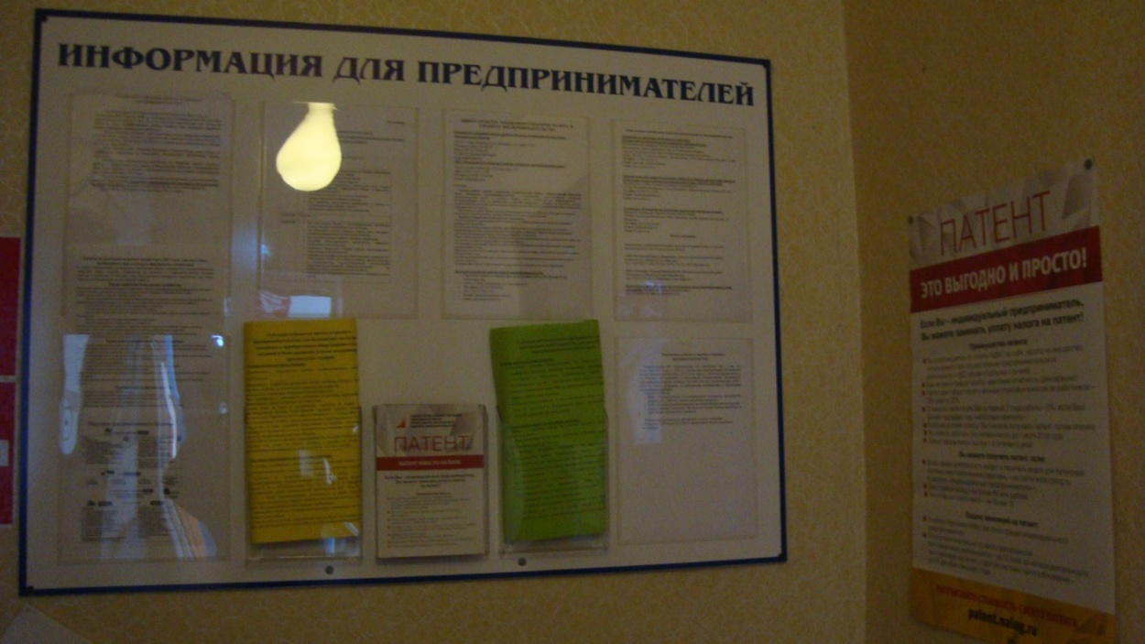
Развитие и поддержка малого и среднего предпринимательства на территории МО Кисельнинское СП
2024 год – 10,0 тыс. руб. - распространение методических и информационных материалов, проведение мероприятий (круглые столы,
праздники в рамках МП)
2025 год – 10,0 тыс. руб.
2026 год – 10,0 тыс. руб.

Slide 16
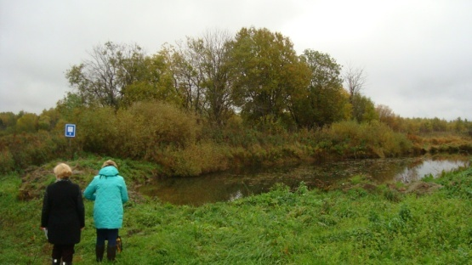
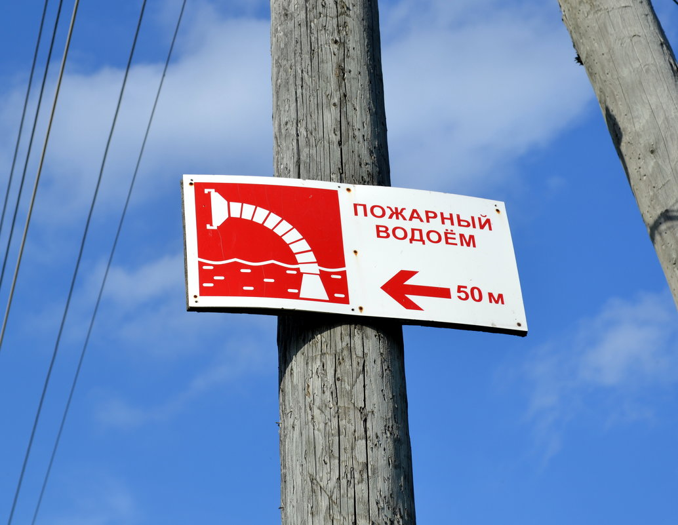
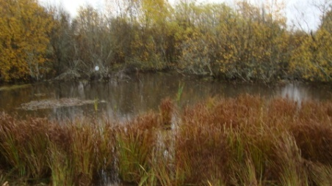
Обеспечение и поддержание в постоянной готовности системы пожарной безопасности МО Кисельнинское СП
2024 год – 165,0 тыс. руб.
2025год – 215,0 тыс. руб.
2026 год – 215,0 тыс. руб.

Slide 17
Спасибо за внимание

